Slide 1
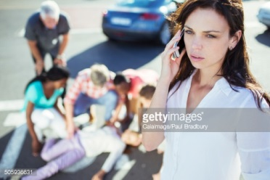


Telefone de emergência

Slide 2
TELEFONES DE EMERGÊNCIA
Polícia Civil | 147 | Polícia Rodoviária Federal | 191
Vigilância Sanitária | 150 | SAMU | 192
Delegacia da Mulher | 180 | Corpo de Bombeiros | 193
Disque-Denúncia | 181 | Polícia Rodoviária Estadual | 198
Polícia Militar | 190 | Defesa Civil | 199
CIT (Centro Informações Toxicológicas) 0800 - 643 52 52

Slide 3
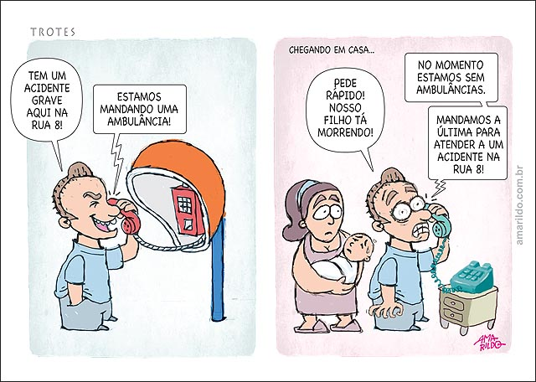
O perigo do trote

Slide 4

O perigo do trote

